Slide 1
2D 게임 프로그래밍 프로젝트 1차 발표
2020182015 - 박우진

Slide 2
게임 컨셉
장애물을 피하며 달리는 게임
▶ 목적지가 정해져 있는 스테이지 모드와 목적지가 없는 무한모드로 구성 되어있다.
▶ 스테이지 모드에서는 캐릭터 해금을, 무한모드에서는 보다 높은 점수를 목표로 게임을 진행한다.

Slide 3

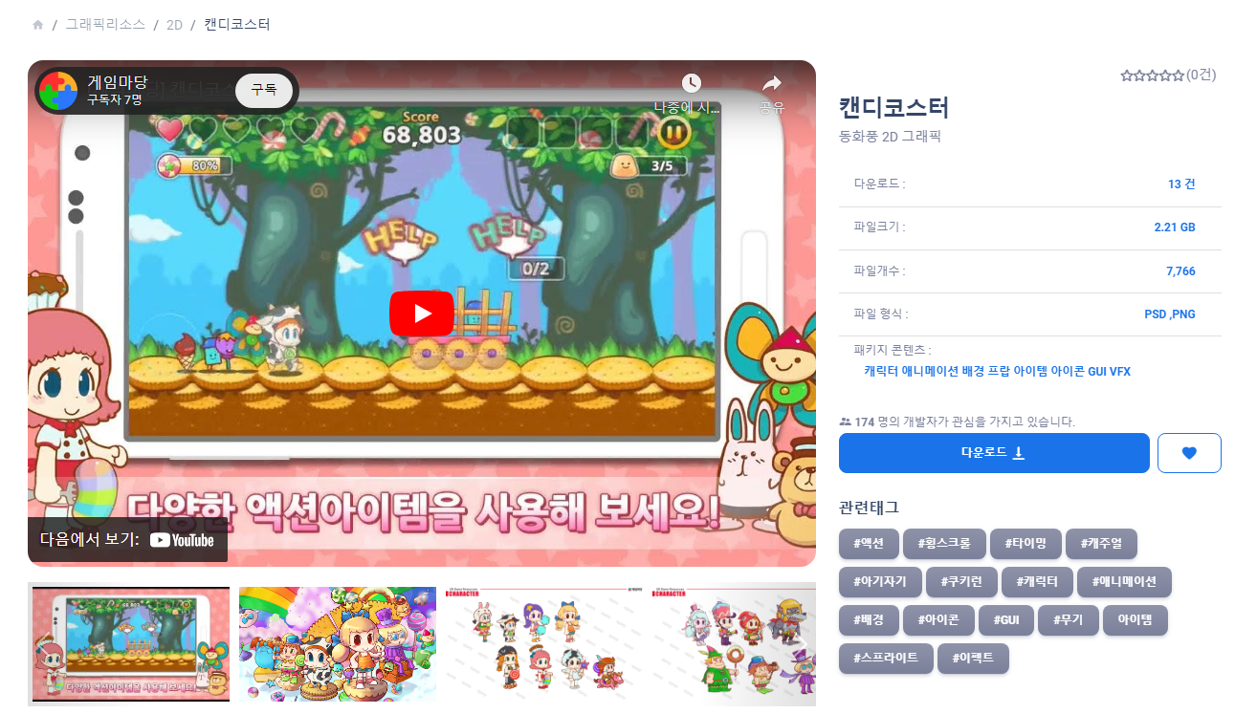
게임 컨셉

Slide 4
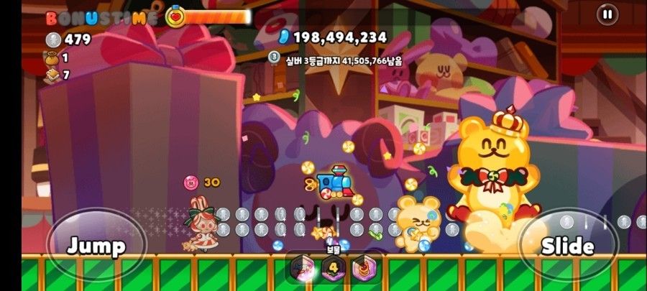




게임 흐름 ( 플레이 방식 )
점프로 장애물을 피하며 달리는 게임!
1) 체력
시간이 지나거나 캐릭터가 장애물과 충돌하면 감소한다.
체력이 0이 되면 게임아웃이 된다.
2) 코인
맵 중간중간 생성되는 동전은
캐릭터 해금이나, 무한모드에 사용하는 재화이다.
3) 아이템
특수 효과가 발동되는 아이템으로, 맵 중간중간 생성되어 플레이에 도움을 준다.
부스터
자석
보호막
포션

Slide 5
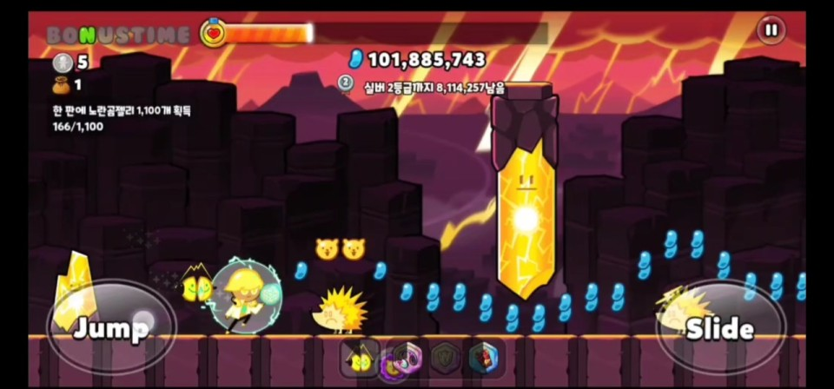

게임 흐름 ( 스테이지 모드 )
해금!

Slide 6
게임 흐름 ( 무한 모드 )
기록!
점수 획득량 증가, 체력 업그레이드!

Slide 7
개발 일정
▶ 1주차
주인공 오브젝트 구현
배경 이미지 로드와 배경 이동 구현
▶ 2주차
각종 오브젝트 구현 ( 점수, 코인, 아이템, 장애물, 체력바 등 )
▶ 3주차
캐릭터와 오브젝트 간의 충돌처리 구현
게임 UI 제작 ( 모드 선택, 캐릭터 선택 창 )
▶ 4주차
캐릭터들의 능력 구현
▶ 5주차
스테이지 모드 제작 & 무한 모드 제작
▶ 6주차
스테이지 모드 제작 & 무한 모드 제작
▶ 7주차
스테이지 모드 제작 & 무한 모드 제작
▶ 8주차
최종 점검

